Slide 1

Nghiên cứu công nghệ điện toán đám mây & xây dựng ứng dụng sổ liên lạc trực tuyến minh họa
GVHD: Thầy Phan Trung Hiếu
TS. Ngô Thanh Hùng
Thực hiện: Nguyễn Anh Duy Nguyễn Đức Hạnh

Slide 2
Nội dung trình bày
Đặt vấn đề
Mục tiêu và phạm vi khóa luận
Tổng quan về Điện toán đám mây và Windows Azure
Ứng dụng sổ liên lạc trực tuyến
Hiện thực hệ thống
Kết luận và hướng phát triển

Slide 3
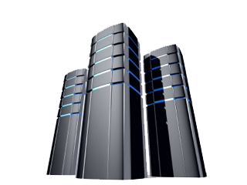







1. Đặt vấn đề
Dữ liệu khách hàng
Thiết bị và nhân lực
Hiệu quả
Mô hình truyền thống
Mô hình sử dụng điện toán đám mây
Notes:
Bài toán đặt ra :
Hầu hết các công ty hiện nay đều đặt việc quản lý, phân tích dữ liệu khách hàng, dữ liệu kinh doanh lên hàng đầu.
Giải pháp truyền thống : tận dụng sức mạnh của công nghệ thông tin, các công ty sẽ xây dựng, sử dụng các dịch vụ phù hợp với mình trong việc quản lý dữ liệu. Họ cần phải đầu tư thiết bị, cơ sở hạ tầng,đầu tư đội ngũ nhân lực bảo trì cơ sở hạ tầng phần mềm trong suốt quá trình hoạt động.
Một phần vốn đáng lẽ dùng cho kinh doanh thì lại phải đầu tư vào cơ sở hạ tầng để phục vụ cho việc quản lý -> lợi nhuận sẽ thấp xuống
Một vấn đề rất dễ xảy ra trong quá trình kinh doanh là sau khi đầu tư, nếu cty có tình hình kinh doanh khó khăn dẫn đến phá sản, vậy đội ngũ bảo trì, cơ sở hạ tầng, tài nguyên hệ thống sẽ rất lãng phí.
Giải pháp:
Điện toán đám mây ra đời, những dịch vụ về hạ tầng, phần mềm sẽ được ảo hóa cung cấp tùy theo nhu cầu của người dùng. Khi có nhu cầu người dùng sẽ thuê dịch vụ của ncc, ngược lại khi ko có nhu cầu người dùng sẽ ngừng việc thuê mà ko fai hao tổn bất cứ chi phí nào. Cviệc bảo trì cũng sẽ do chính ncc đảm nhận. Khi đó chi phí thay vì dùng cho việc xây dựng cshtang sẽ chuyển qua kinh doanh -> mang lại lợi nhuân lớn hơn.

Slide 4
2. Mục tiêu và phạm vi khóa luận
Tìm hiểu về điện toán đám mây
Kiến trúc tổng quan
Lợi ích mà điện toán đám mây mang lại
Cách thức vận hành
Tìm hiểu các dịch vụ của điện toán đám mây
Triển khai ứng dụng sổ liên lạc điện tử trên nền tảng Windows Azure

Slide 5
Tổng quan Điện toán đám mây

Slide 6
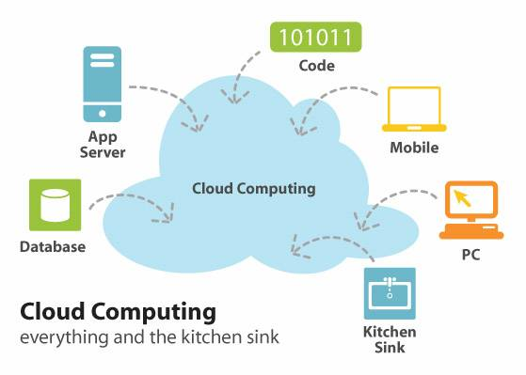
3. 1. Tổng quan về điện toán đám mây
Theo Wikipedia :
“Điện toán đám mây là một mô hình điện toán có khả năng co giãn linh động và các tài nguyên thường được ảo hóa để cung cấp như một dịch vụ trên mạng Internet”.
Notes:
Hiện có một số khái niệm khác nhau về điện toán đám mây ( Ian Foster, Wiki ) nhưng nhìn chung nó đều diễn đạt 1 ý chung ( đ/n wiki).

Slide 7
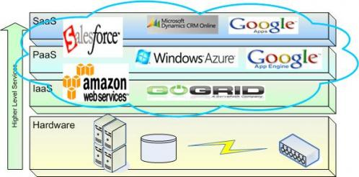

3. 1. Tổng quan về điện toán đám mây
Kiến trúc của điện toán đám mây bao gồm 3 tầng:
Hạ tầng hướng dịch vụ (Infrastructure as Service)
Nền tảng hướng dịch vụ (Platform as Service)
Phần mềm hướng dịch vụ (Software as Service)
Notes:
IaaS : Amazon Web Services
PaaS: Examples of PaaS solutions today include: AppEngine from Google: based on Python and Django
Force.com from SalesForce: based on the SalesForce SaaS infrastructure and Apex language
Bungee Connect: visual development studio based on Java
LongJump: based on Java/Eclipse
WaveMaker: visual development studio based on Java and hosted on Amazon EC2
SaaS:
Quản lí quan hệ khách hàng (Customer Relationship Management, viết tắt là CRM). Đây là một phương pháp giúp các doanh nghiệp tiếp cận và giao tiếp với khách hàng một cách có hệ thống và hiệu quả, quản lý các thông tin của khách hàng như thông tin về tài khoản, nhu cầu, liên lạcv.vv... nhằm phục vụ khách hàng tốt hơn.
Dịch vụ hội thảo trực tuyến ( Video Conferencing )
Kế toán

Slide 8
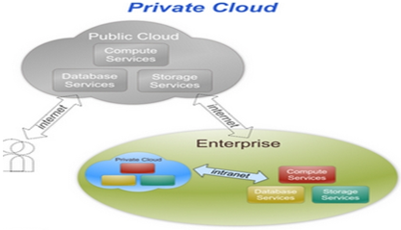
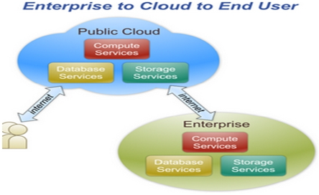
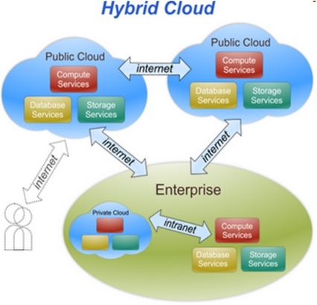
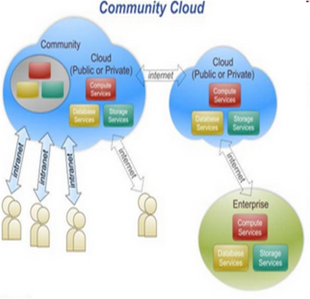
3. 1. Tổng quan về điện toán đám mây
Hình thức triển khai điện toán đám mây:
Đám mây công cộng (Public Cloud)
Đám mây cá nhân (Private Cloud)
Đám mây lai (Hybrid Cloud)
Đám mây cộng đồng (Community Cloud)
Notes:
Đám mây công cộng : là các dịch vụ điện toán đám mây được một bên thứ ba cung cấp. Chúng tồn tại ngoài tường lửa công ty và được lưu trữ đầy đủ và được nhà cung cấp đám mây quản lý.
Đám mây cá nhân : là các dịch vụ đám mây được cung cấp trong doanh nghiệp. Những đám mây này tồn tại bên trong tường lửa công ty và chúng được doanh nghiệp quản lý.
Đám mây lai: là một sự kết hợp của các đám mây công cộng và cá nhân. Những đám mây này thường do doanh nghiệp tạo ra và các trách nhiệm quản lý sẽ được phân chia giữa doanh nghiệp và nhà cung cấp đám mây công cộng
Đám mây cộng đồng: là các đám mây được chia sẻ bởi một số tổ chức và hỗ trợ một cộng đồng cụ thể có mối quan tâm chung (ví dụ như chung sứ mệnh, yêu cầu an ninh, chính sách, v.v... ). Nó có thể được quản lý bởi các tổ chức hoặc một bên thứ ba

Slide 9
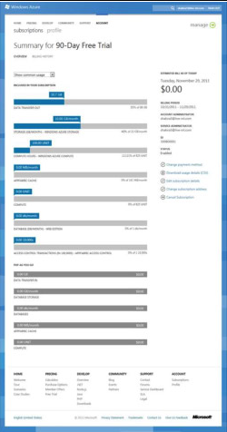

3. 1. Tổng quan về điện toán đám mây
Ưu điểm
Tiết kiệm và giảm chi phí
Tốc độ xử lý nhanh
Tính co giãn
Thống kê tài nguyên
Thiết bị và nhân lực

Slide 10
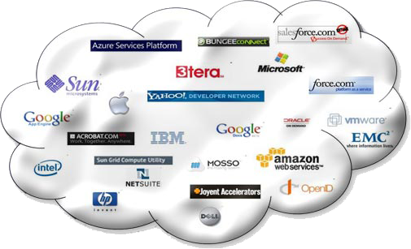
Hạn chế
3. 1. Tổng quan về điện toán đám mây
Phụ thuộc vào API nhà cung cấp
Quan điểm của người dùng về bảo mật dữ liệu khi chuyển giao cho nhà cung cấp.
Giá thành để nghiên cứu và phát triển ngay từ đầu là khá cao đối với nhà cung cấp.
Phân mảnh dữ liệu nhà cung cấp

Slide 11


Slide 12
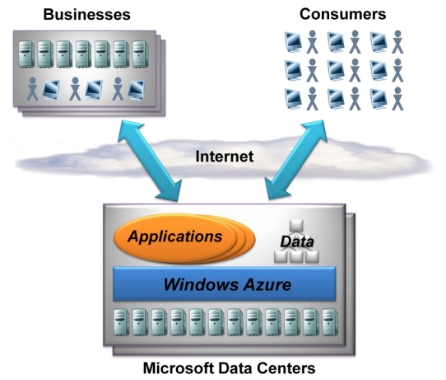
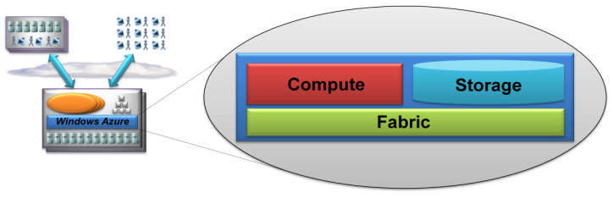
3. 2. Tổng quan về Windows Azure
Windows Azure là một hệ điều hành dùng để chạy các ứng dụng Windows và lưu dữ liệu của nó trên đám mây.

Slide 13
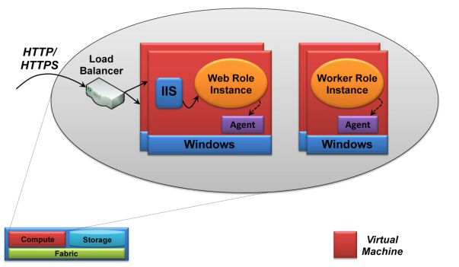
Compute
Gồm Web Role và Worker Role
Web Role và Worker Role liên lạc với nhau băng queue

Slide 14
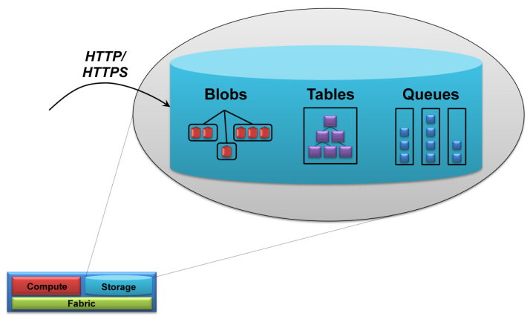
Storage
Blob
Table
Queue

Slide 15
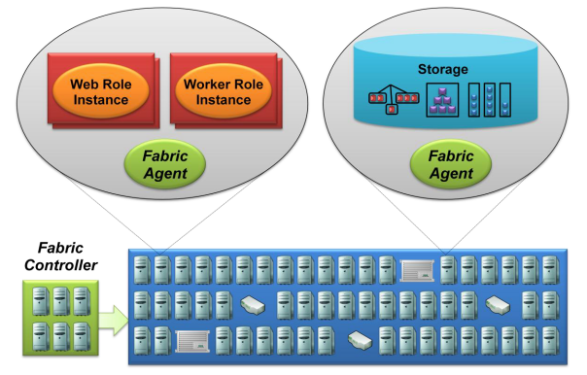
Fabric
Windows Azure Fabric chứa một một nhóm các máy, tất cả chúng được quản lý bởi một phần mềm gọi là fabric controller

Slide 16


SQL Azure
SQL Azure sử dụng ngôn ngữ TSQL để tạo cơ sở dữ liệu và thao tác dữ liệu.

Slide 17
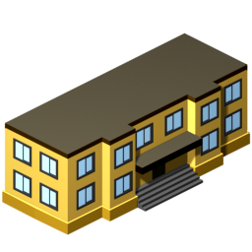



4. Ứng dụng sổ liên lạc trực tuyến
Internet
Trường học
Học sinh
Phụ huynh
Người dùng
Giảm chi phí
Bảo trì

Slide 18



4. Ứng dụng sổ liên lạc trực tuyến
Cấu hình và thêm mới trường
Sổ liên lạc trực tuyến
Quản lý thông tin học sinh
Quản lý thông báo đến phụ huynh
Quản lý góp ý của phụ huynh
Quản lý lớp học
Báo cáo thống kê
Trường học C
Trường học B
Trường học A
Quản lý người dùng
Quản lý danh mục

Slide 19
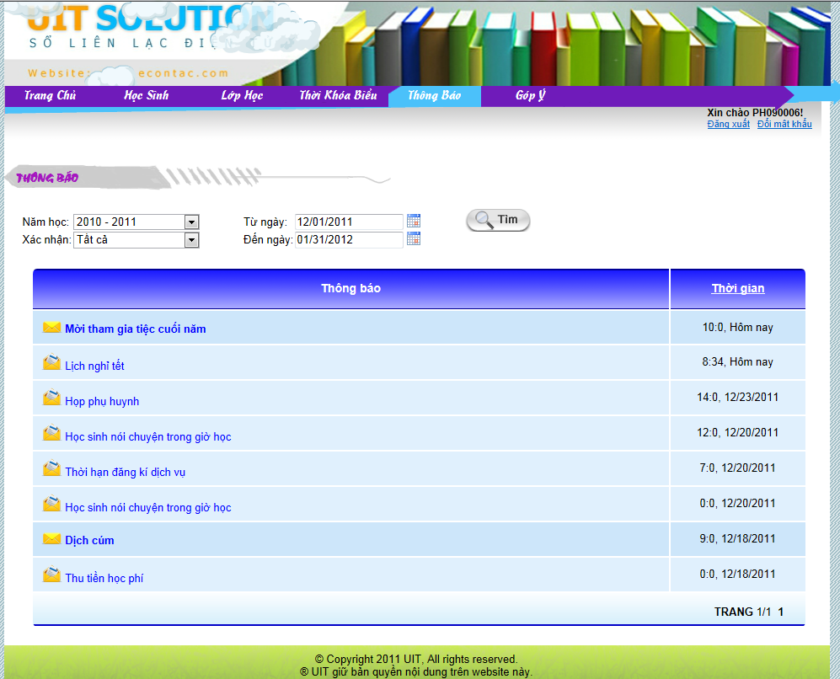
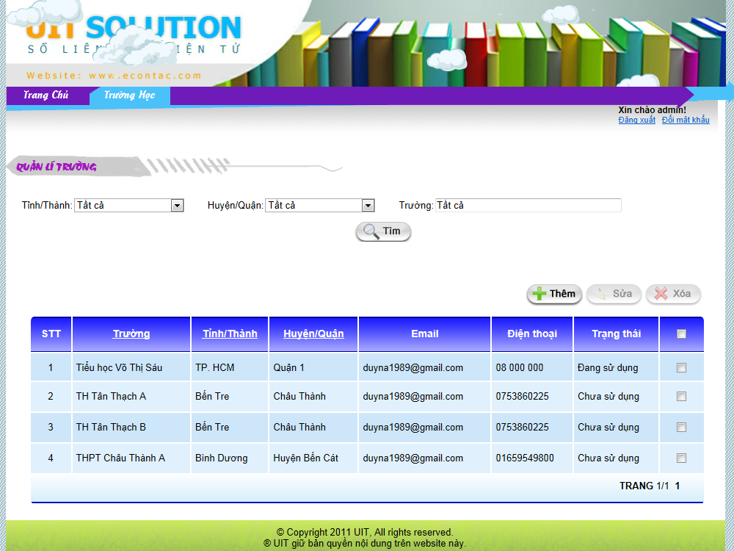
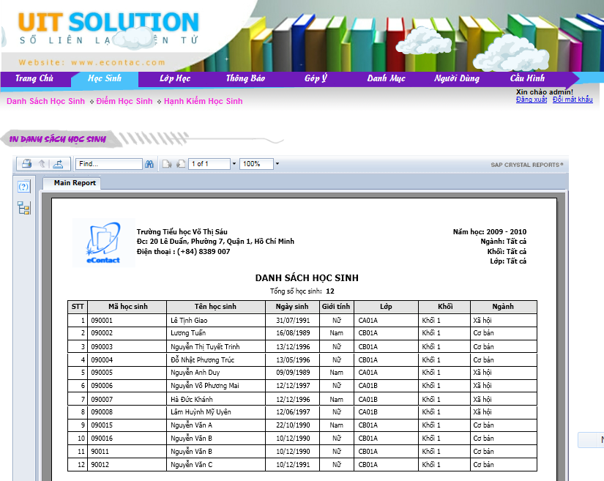
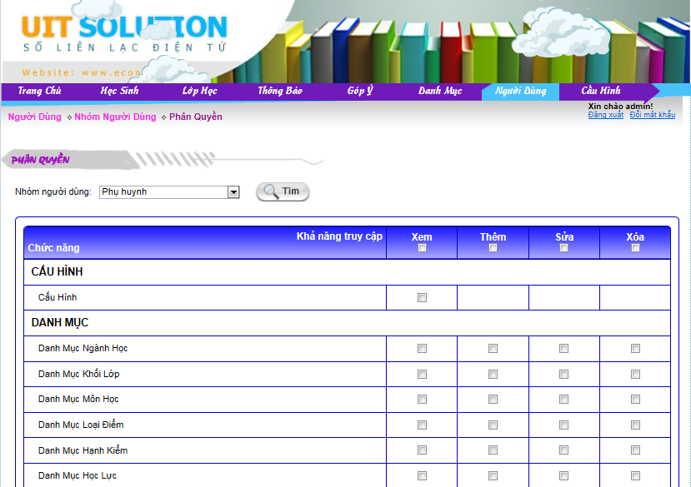
4. Ứng dụng sổ liên lạc trực tuyến (tt)

Slide 20

4. Ứng dụng sổ liên lạc điện tử
Phụ huynh:
Xem thông báo từ phía nhà trường
Xem thông tin hạnh kiểm & kết quả học tập của con em
Xem & phản hồi các lời nhắn khẩn
Kiểm tra & xác nhận các ngày nghỉ học
Góp ý với nhà trường
Nhận Email
Giáo viên:
Quản lý thông tin & hạnh kiểm học sinh
Quản lý ngày nghỉ học
Quản lý thông báo và lời nhắn khẩn với phụ huynh
Quản lý điểm cho học sinh ( Giáo viên bộ môn).

Slide 21

4. Ứng dụng sổ liên lạc điện tử
Quản trị:
Quản lý danh mục
Quản lý người dùng, nhóm người dùng
Phân quyền người dùng
Quản lý thời khóa biểu
Quản lý lớp học
Quản lý thông báo

Slide 22
5. Hiện thực hệ thống
Công cụ phát triển: Visual Studio 2010.
Trình quản lý cơ sở dữ liệu: Microsoft SQL Server 2008.
Ngôn ngữ phát triển: ASP.NET/C#.
Môi trường ứng dụng: Web Application.
Công nghệ: Điện toán đám mây Windows Azure.
Quản lý code: Tortoise SVN.
Quy trình phát triển ứng dụng: WaterFall.

Slide 23

6. Kết luận và hướng phát triển
Đáp ứng được cơ bản các nghiệp vụ.
Thúc đẩy sự trao đổi thông tin giữa nhà trường và phụ huynh, cập nhật và theo dõi thông tin 24/24.
Tiết kiệm được chi phí cho các trường học.
Thông báo kết quả qua Email.
Hướng phát triển:
Phát triển hệ thống tra cứu và nhận kết quả bằng SMS.
Triển khai phiên bản dành cho người dùng di động.

Slide 24
Tài liệu tham khảo
Roger Jennings. “Cloud Computing with the Windows® Azure™ Platform”. 2009
Tejaswi Redkar. “Apress Windows Azure Platform”. 2009
Chris Hay, Brian H.Prince. “Azure In Action”. 2009
http://www.drvcloud.com/myblog/?p=75
http://www.itnewsafrica.com/2011/04/cloud-vs-hosted-services/

Slide 25
Thank you

